Slide 1

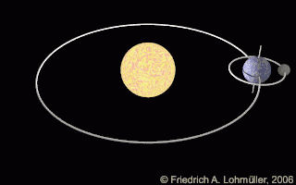
第一节 地球的自转和公转

Slide 2
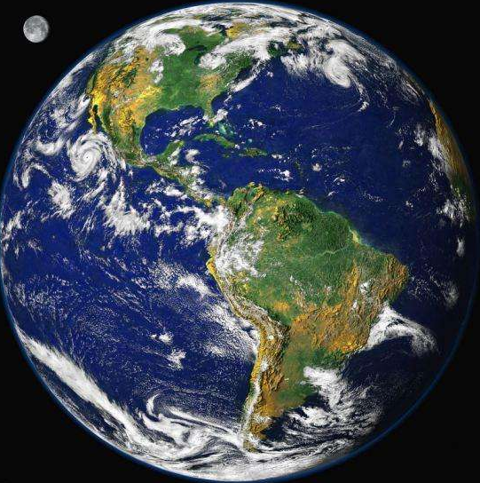
地球自转
第一课时 地球的自转

Slide 3
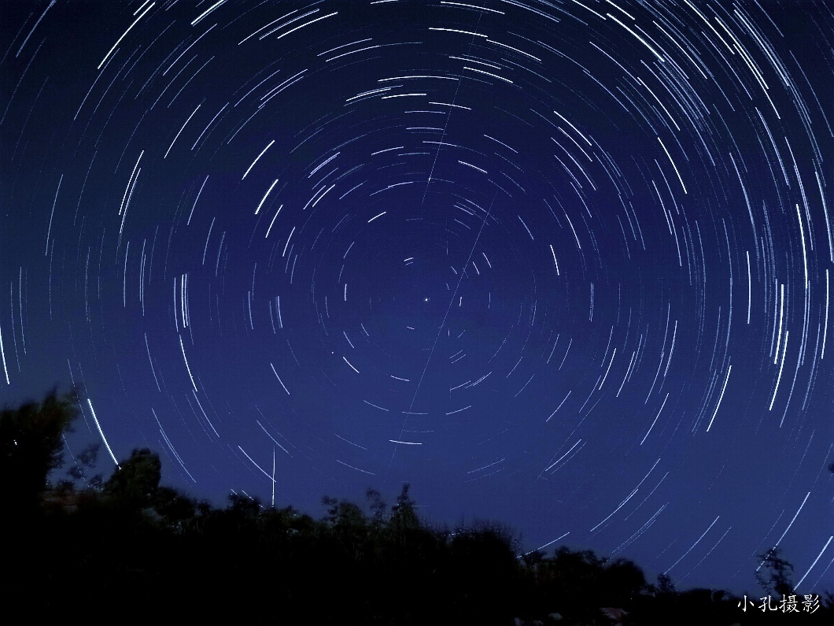
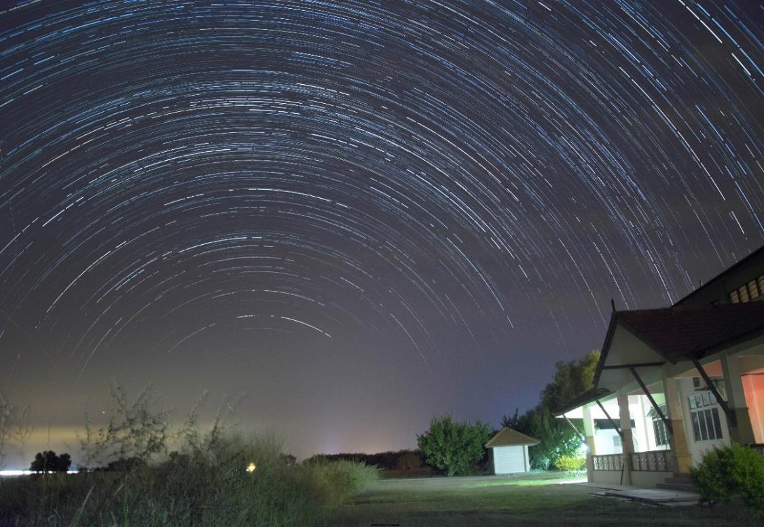
拍摄团队于不同纬度将相机对准北极星附近的星空并固定好，通过长达数小时的曝光，得到下面绚丽的星轨照片。
1.为什么这些恒星在天空中看起来都围绕北极星附近作圆周运动?
2.北极星相对地平线的高度与拍摄地点的纬度有什么关系?
Notes:
”星迹”-... text has been truncated due to evaluation version limitation.

Slide 4
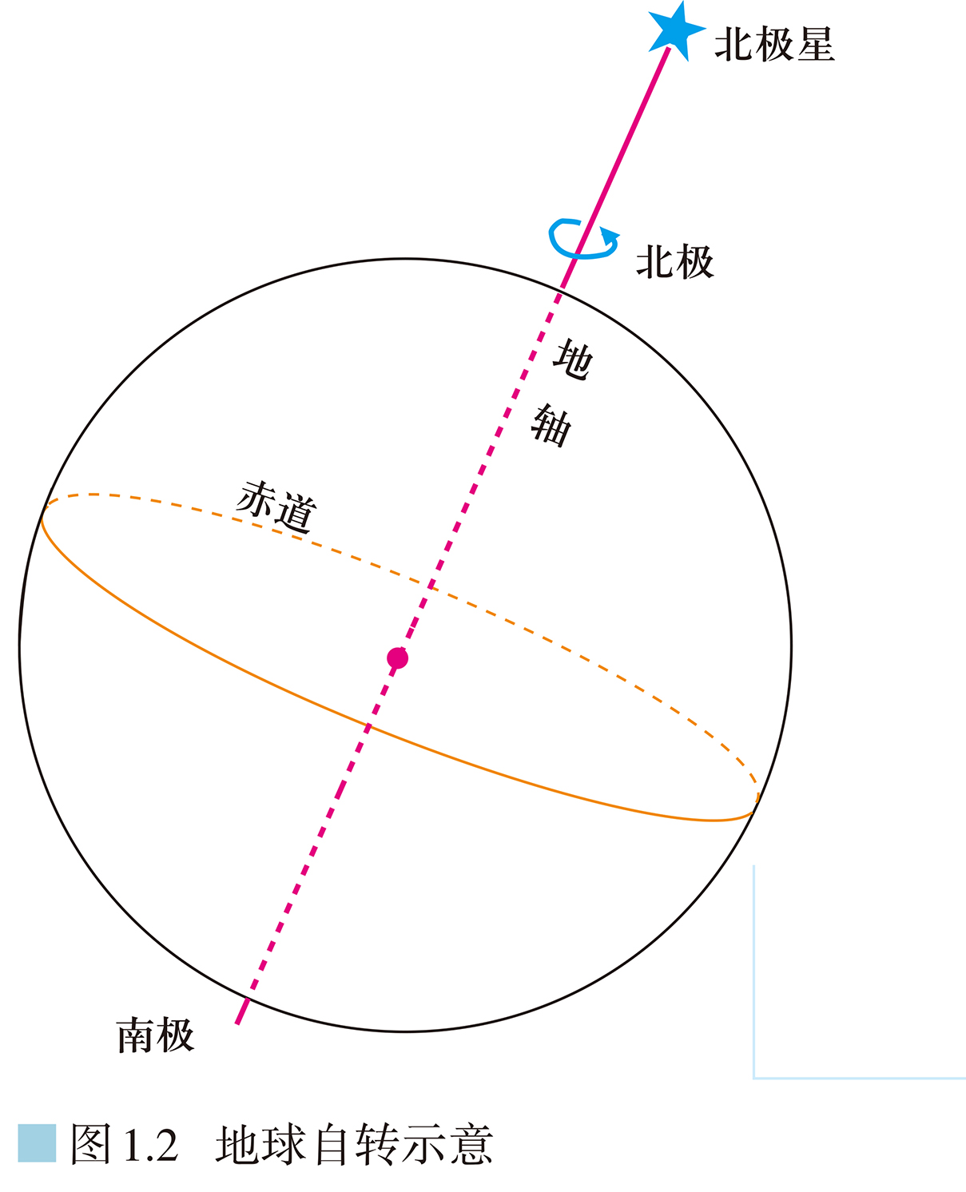
1.地球自转概况
地球绕其自转轴的旋转运动，叫作地球的自转。
地轴的指向：
北端始终指向北极星附近
地轴的特点：
过地心、垂直于赤道平面、假想轴

Slide 5
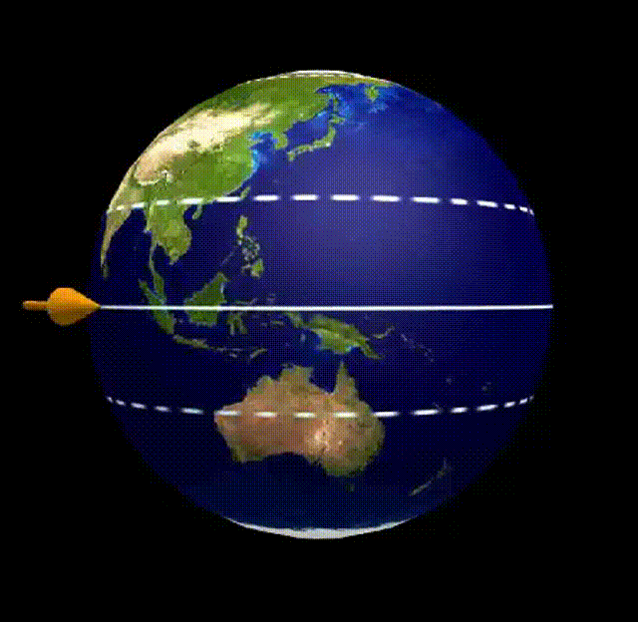
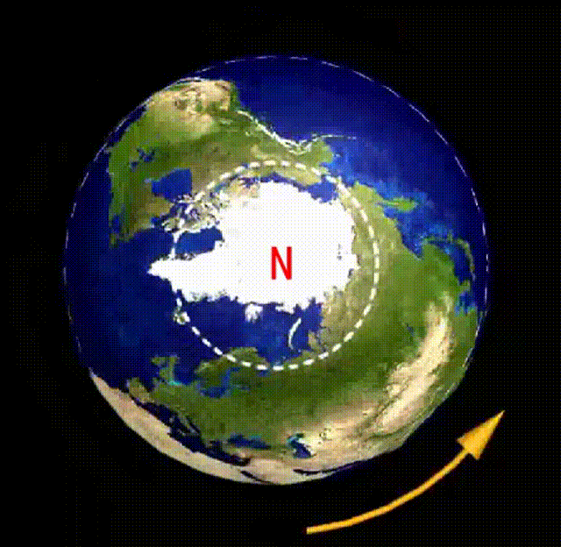
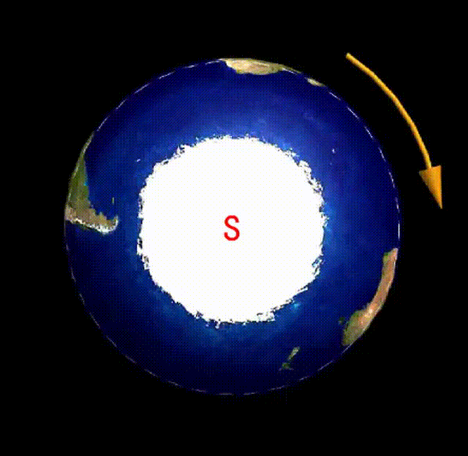
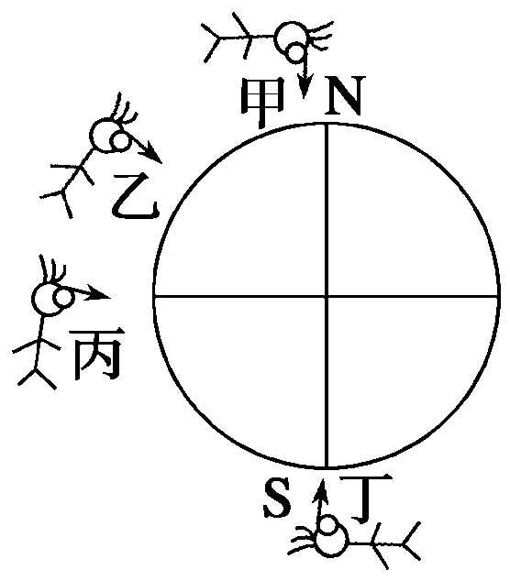
2、地球自转的方向
观察不同角度看地球自转的方向？
自西向东；侧视自左向右，俯视南顺北逆
侧视
北极俯视
南极俯视
不管什么视角，箭头指向东，箭尾为西

Slide 6
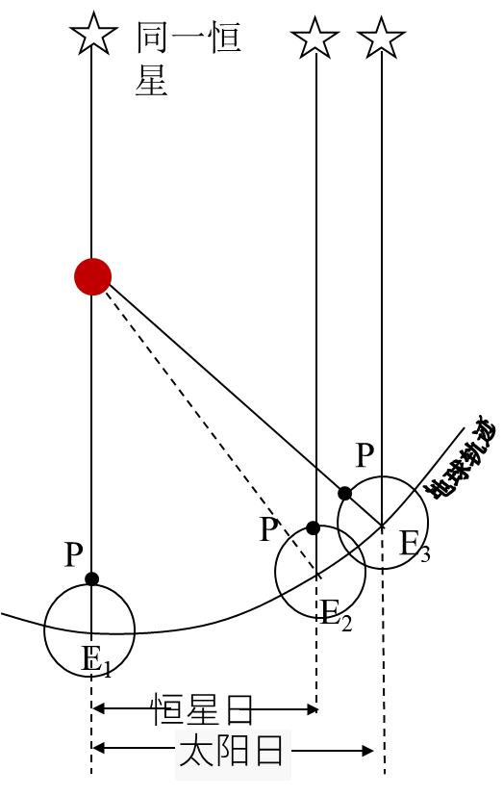
3.地球自转的周期
周期（参考系不同）
名称 | 参照物 | 旋转角度 | 时间 | 应用价值
_____ | 恒星 | 360°
_____ | 太阳 | 360°59′
地球自转真周期；科学研究
恒星日
23小时
56分4秒
昼夜交替的周期；生活中的一天
太阳日
24小时
Notes:
（淡化恒星... text has been truncated due to evaluation version limitation.

Slide 7

4.地球自转的速度——角速度
（1）定义：某点随着地球自转在单位时间内转过的角度。
α
思考①：试着计算地球除极点外地区的角速度。
60°
α
自转过的角度
α
除极点外某地角速度
360°
=
=
=15°/h
一天时间
24h

Slide 8
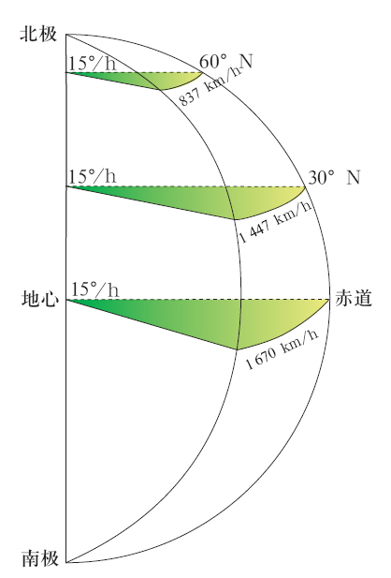
4.地球自转的速度——角速度
思考②：极点的角速度是多少？
自转过的角度
极点角速度
0°
=
=
=0
一天时间
24h

Slide 9
4.地球自转的速度——角速度
思考③：总结地球自转角速度的分布规律。
除极点为0外，地球上任何地方的角速度都为15°/h

Slide 10
5.地球自转的速度——线速度
（2）定义：某点随着地球自转在单位时间内转过的路程（弧长）
60°
赤道周长40000kml24h
l2
思考①：赤道上任一点的线速度是多少？
l1
1670km/h

Slide 11
5.地球自转的速度——线速度
思考②：说明赤道和北纬60°地球自转线速度有什么关系？
60°纬度的自转线速度 约为赤道的一半

Slide 12
5.地球自转的速度——线速度
思考③：极点的线速度是多少？
0km/h

Slide 13
5.地球自转的速度——线速度
思考④：总结地球自转线速度的分布规律。
①在不考虑海拔的情况下，
地球自转线速度由赤道向两极递减，赤道最大，两极为0.

Slide 14
试一试：
(1)比较ABC三点的线速度和角速度大小
C
线速度：A>B>C
角速度：A=B=C
A
B
D
(2)图中D点与哪个点的线速度一样？
D与B线速度相等
②纬度相同，自转线速度相等

Slide 15
3、地球自转的速度——线速度
思考：A1和A2的纬度相同，海拔不同，线速度一样吗？为什么？
A2
A1
③纬度相同，海拔越高的地方自转线速度越大。
o
影响线速度大小的因素：
①纬度；②海拔

Slide 16
思考：
夸父追日时
a.他奔跑的方向是什么？
b.如果在60°N追，他要跑多快？
c.想追得轻松点的话，他最好在高纬度追还是在低纬度？
自东向西
837km/h
高纬度

Slide 17
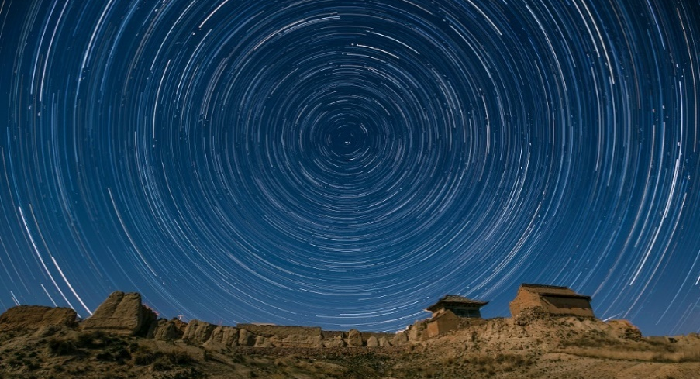
知识解密
1.为什么恒星在天空中看起来都围绕北极星附近作圆周运动?
2.北极星相对地平线的高度与拍摄地点的纬度有什么关系?
1.地球自转中心是地轴，而地轴一端始终指向北极星附近，所以拍摄的星轨途径绕北极星作圆周运动。
2.北极星相对地平线的高度=拍摄地点的纬度，
Notes:
对比两幅图... text has been truncated due to evaluation version limitation.

Slide 18


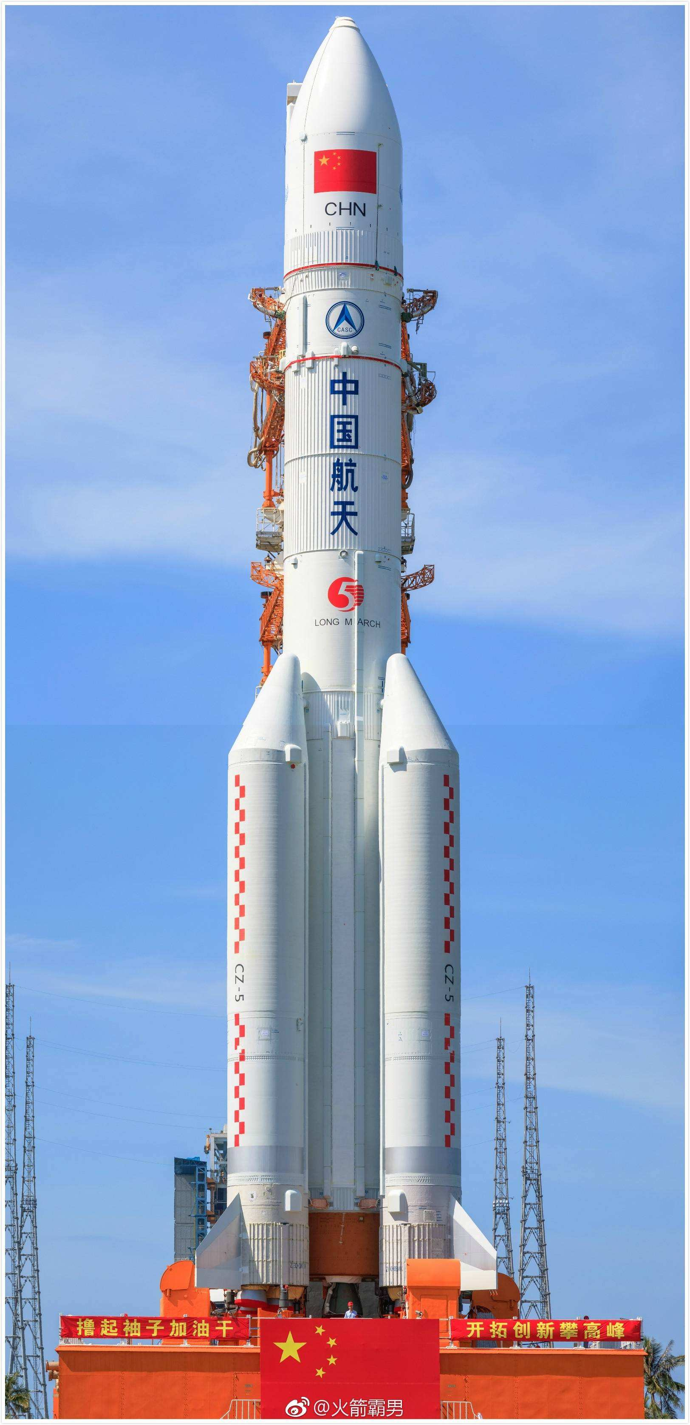




6.自转线速度的应用----航天发射基地选址
海陆位置
气象条件
大陆内部气象条件好，隐蔽性强，人烟稀少，安全性强；海上人类活动少，安全性强
晴天多，阴雨天气少，利于发射和跟踪
交通因素
纬度因素
内外交通便利，利于大宗物资运输
纬度低，自转线速度大，可节省燃料和成本
地势因素
安全因素
地势越高，地球自转线速度越大；地势平坦开阔，利于跟踪观测
出于国防安全考虑，有的建在山区、沙漠地区，有的建在地广人稀处

Slide 19
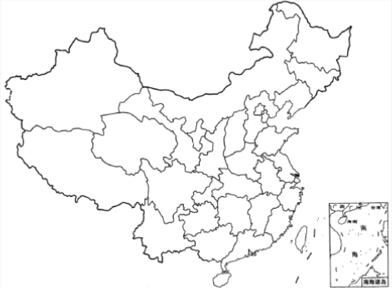
从地球自转速度，思考海南文昌卫星发射中心和其它几个发射中心相比有什么突出优势？
纬度最低，能获得最大额外初速度。
酒泉卫星发射基地
太原卫星发射基地
总结：
西昌卫星发射基地
从纬度和海拔来讲，航天中心应建在纬度较低、海拔较高的地方，以获得额外的较大初速度，节省燃料。
文昌卫星发射基地

